Slide 1


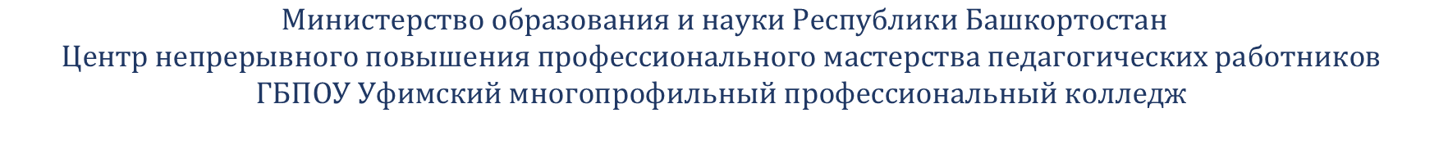
$$Министерство образования и науки Республики Башкортостан$$
$$Центр непрерывного повышения профессионального мастерства педагогических работников$$
$$ГБПОУ Уфимский многопрофильный профессиональный колледж$$
Региональный методический актив:
подходы к обеспечению деятельности
Демидова С.В. преподаватель ЦНППМ
ГБПОУ Уфимский многопрофильный профессиональный колледж

Slide 2
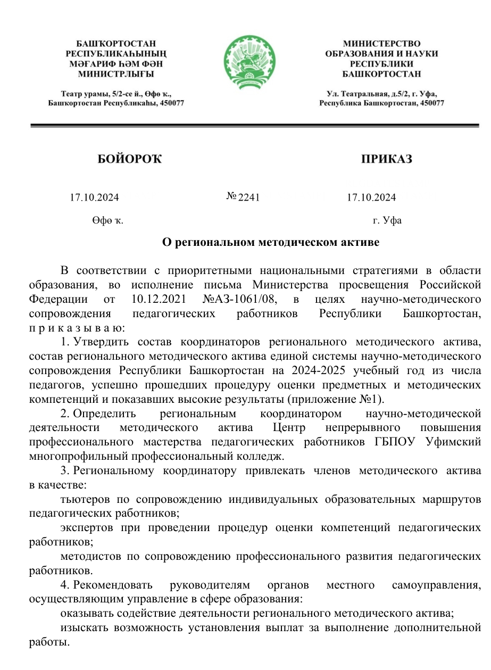
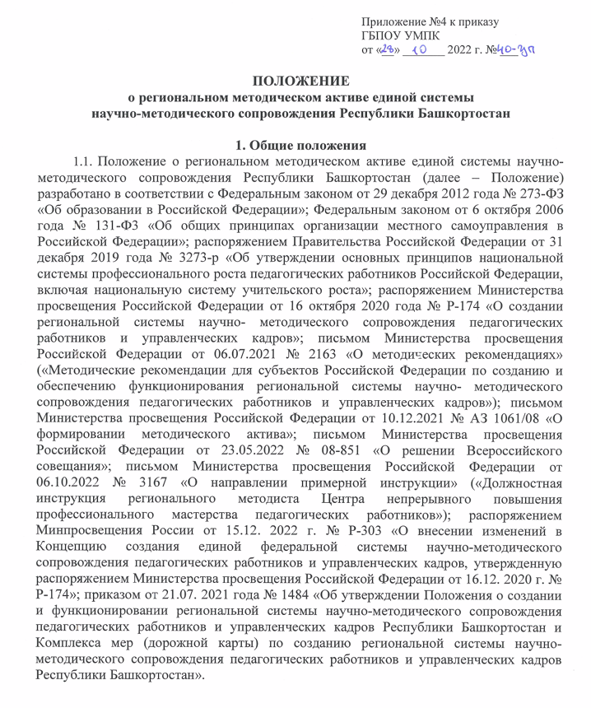
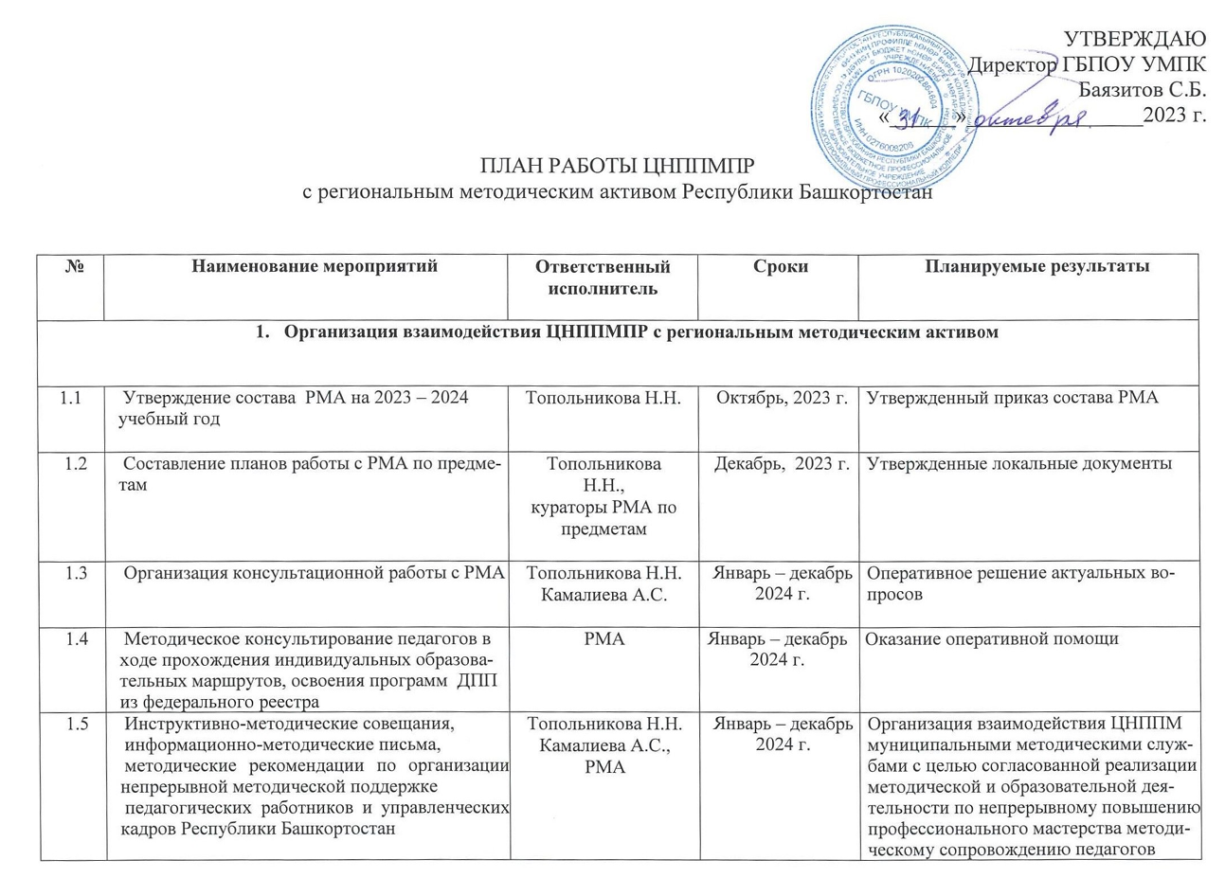
Нормативные документы РМА

Slide 3
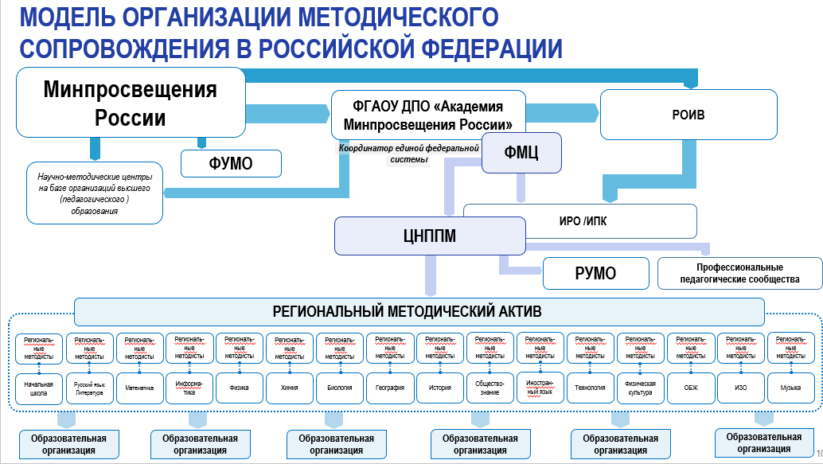

Slide 4

АДРЕСНОЕ НАУЧНО-МЕТОДИЧЕСКОЕ СОПРОВОЖДЕНИЕ ПЕДАГОГИЧЕСКИХ РАБОТНИКОВ
КУРАТОР ИОМ
ЦНППМ ПР,
БГПУ им. М. Акмуллы, Муниципалитеты,
ОО
Составление ИОМ
РМА- 312
ЦНППМ
Профессиональные дефициты
Направления диагностики :
- психолого-педагогические компетенции
- предметные компетенции
- информационно-технологические компетенции
- методические компетенции
- коммуникативные компетенции
- компетенции в области формирования функциональной грамотности
Тьюторы ММС
по ИОМ-69
Диагностика
через сервис ЦНППМПР (тестирование, анализ, методические рекомендации)
РЕАЛИЗАЦИЯ ИОМ
Методист/
Завуч
МУНИЦИПАЛИТЕТ
Обучение методистов ММС тьюторскому сопровождению педагогических работников на базе ЦНППМ.
Перенос приобретенных компетенций в ходе освоения ИОМ в педагогическую практику (организация мастер-классов, организации обмена опытом, посещения учебных занятий педагогических работников).
Предоставление информации в ЦНППМ о муниципальной системе ДПО для паспорта ДППО.
Коррекция ИОМ
Возможности для диагностики
Федеральная платформа
Региональные платформы
- ЦНППМПР,
- БГПУ им. М. Акмуллы,
- ИРО РБ
Проектирование изменений деятельности ММС, ОО
Профессиональные компетенции
Уровни:
муниципальный школьный

Slide 5






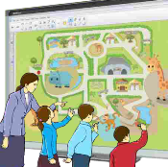






Модель деятельности регионального методиста
Учитель
демонстрирует низкое
качество
уроков
Региональный
методист + завуч + МО + учитель-методист, учитель-наставник + учитель проектируют ИОМ
Региональный методист организует диагностику
компетенций педагога
Региональный методист отбирает ресурсы и инструменты в ИОМ
Учитель
устранил
профессиональные
дефициты
Учитель
осваивает ИОМ
Учитель
увидел свои
профессиональные
дефициты
Региональный методист
организует повторную диагностику
компетенций
педагога
Качество
образования
Качество
образования
Учитель,
региональный
методист и завуч установили взаимосвязь учебной неуспешности
школьника и профессиональных дефицитов
Учитель и завуч
повторно оценивают
текущую
успеваемость
школьников
Учитель и завуч
оценивают текущую
успеваемость
школьников
Ученики
не достигают
минимально допустимых
образовательных
результатов
Учитель качественно осуществил отбор содержания, методов конструирования учебного процесса, оценки результатов обучающихся
Ученики
улучшили
образовательные
результаты

Slide 6
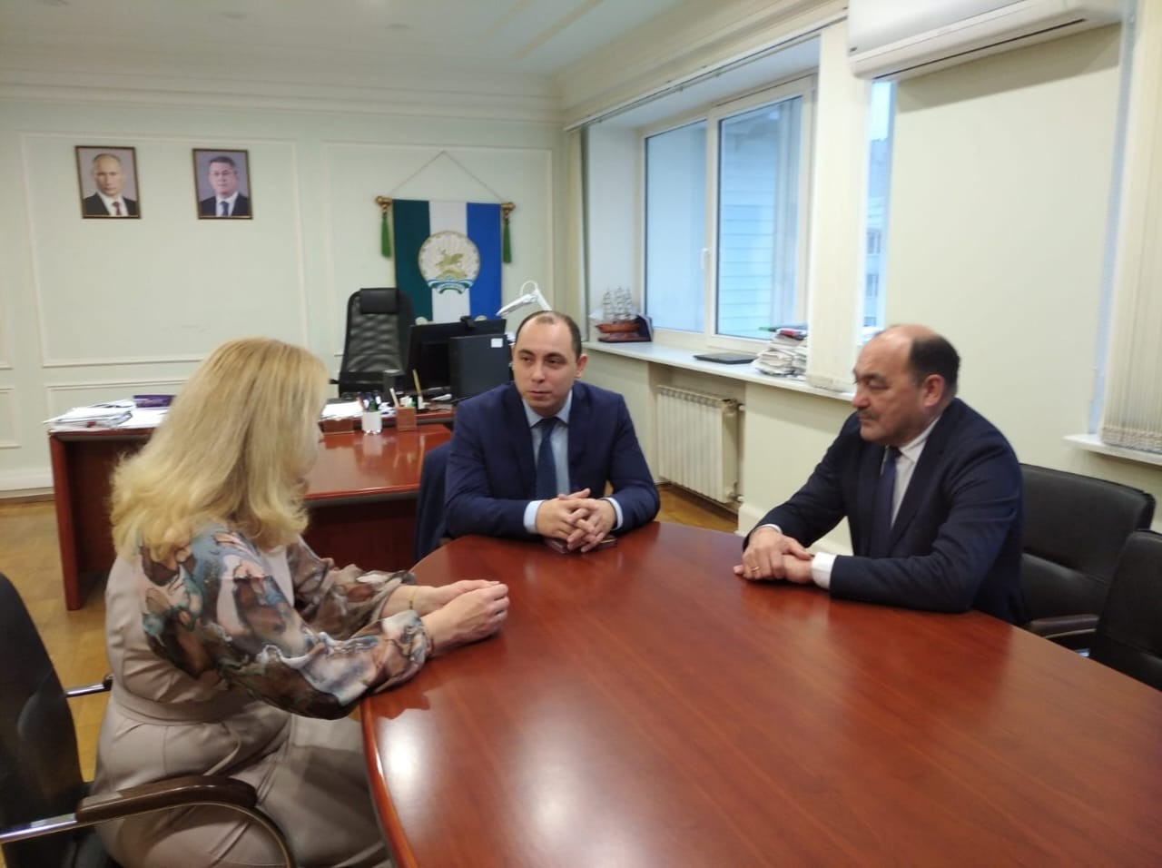
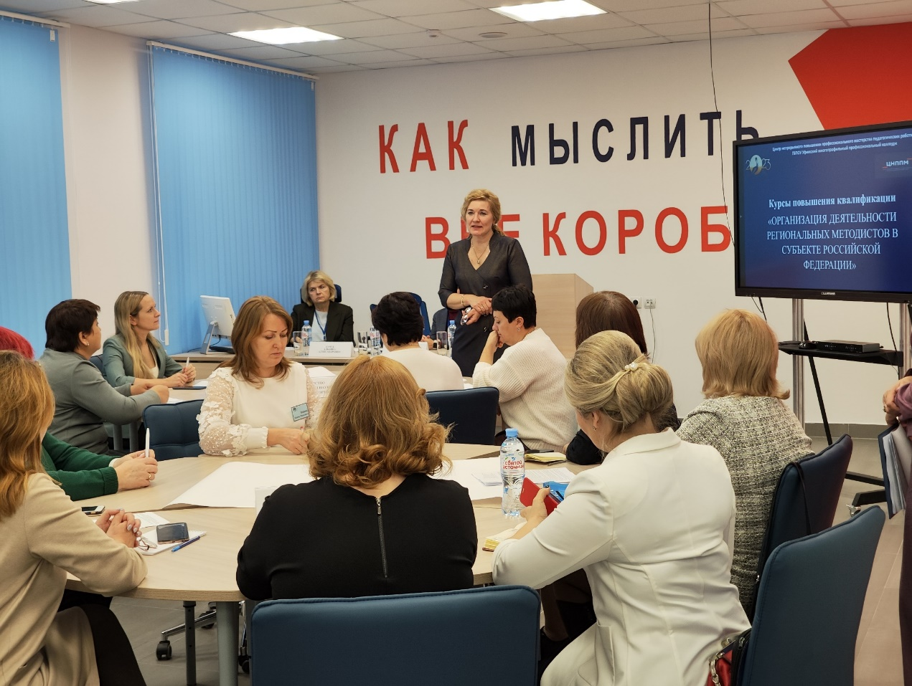
15-17 ноября 2023 года в очном формате ФГАОУ ДПО
«Академия Минпросвещения России» реализовала программу повышения квалификации «Организация деятельности региональных методистов в субъекте Российской Федерации» для регионального методического актива Республики Башкортостан
Федеральный методический центр Академии Минпросвещения России (Бучек А.А., руководитель) проводил обучение регионального методического актива в РБ. Встреча с первым заместителем министра образования и науки Республики Башкортостан А.М. Яримовым

Slide 7
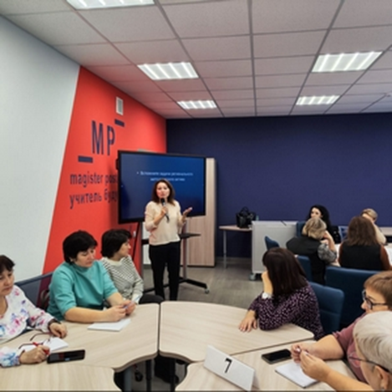
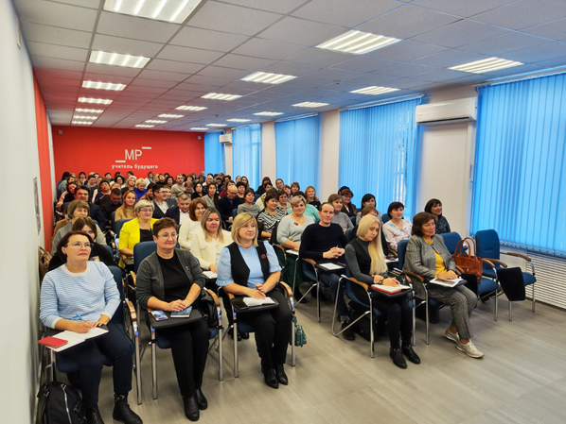
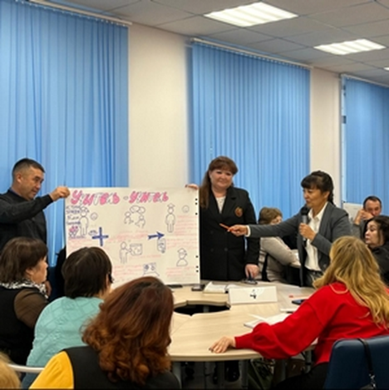
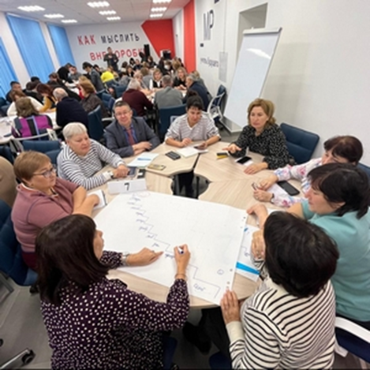
28-29 октября 2024 года на базе ЦНППМПР в очном формате прошло обучение по программе ДПО «Организация научно-методической деятельности региональных методистов в Республике Башкортостан» - 192 чел.

Slide 8
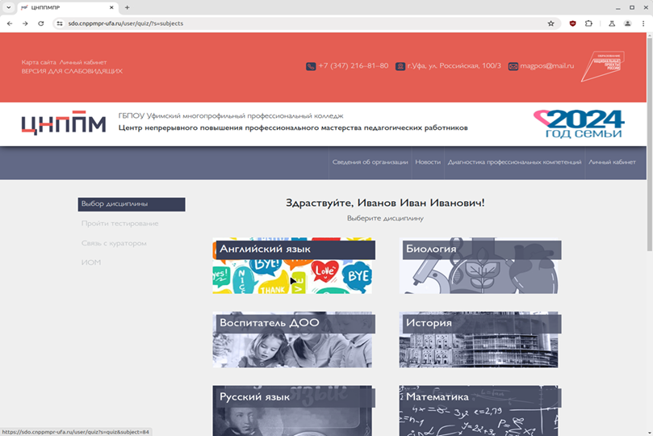
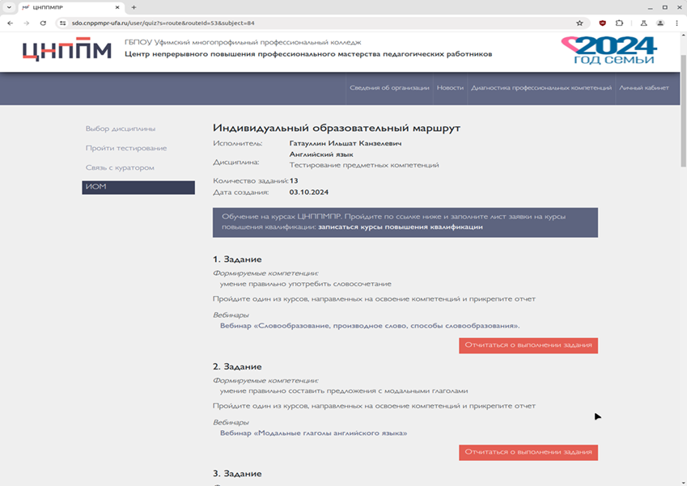
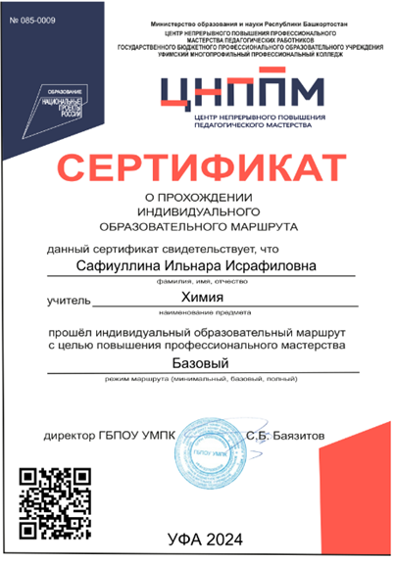

Построение индивидуальных образовательных маршрутов непрерывного профессионального развития педагогических работников на основе диагностики профессиональных компетенций

Slide 9
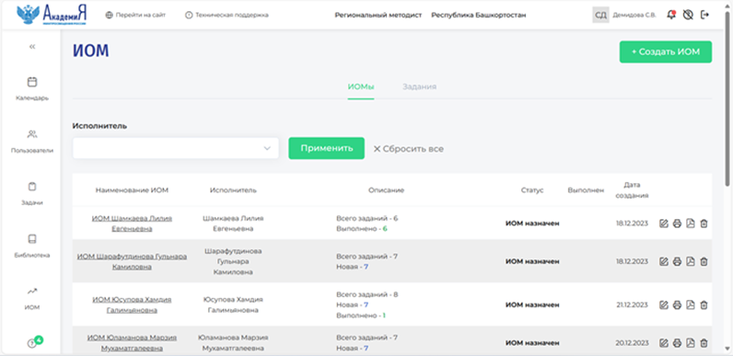
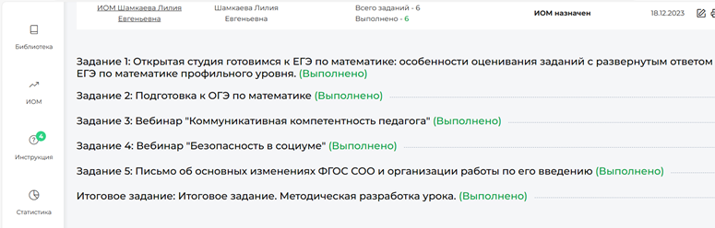
Построение индивидуальных образовательных маршрутов непрерывного профессионального развития педагогических работников на основе диагностики профессиональных компетенций

Slide 10
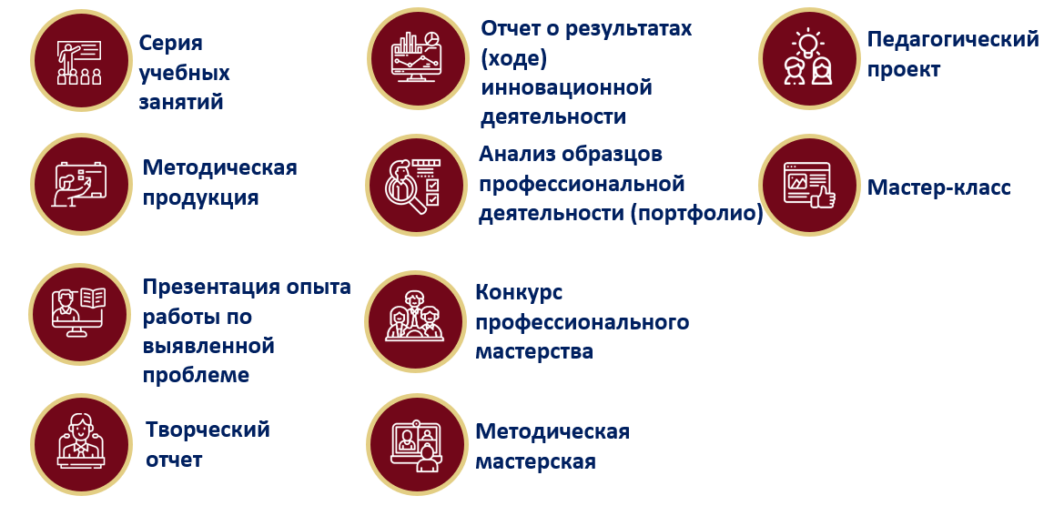
Формы представления результативности ИОМ

Slide 11
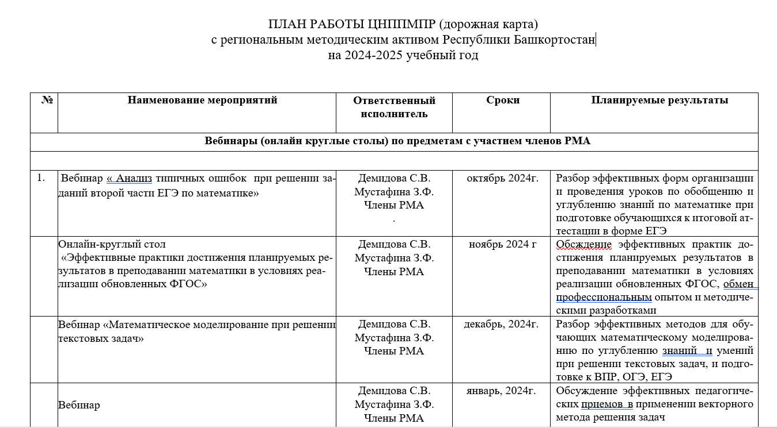
План деятельности (дорожная карта)
по функционированию регионального методического актива
учителей математики
Состав регионального методического актива:
29 учителей математики
27 районов Республики Башкортостан
руководители РМО, ГМО;
члены экспертных комиссий ОГЭ;
члены экспертных комиссий ЕГЭ.

Slide 12
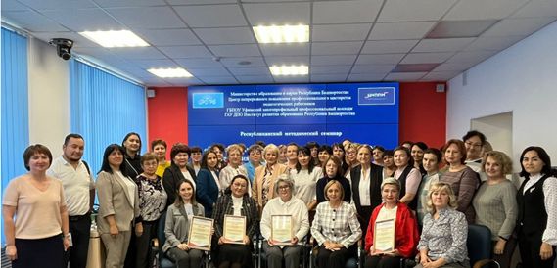
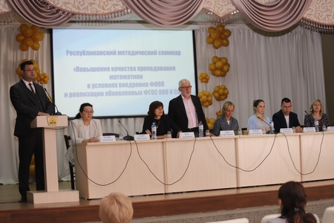
Республиканские методические семинары
«Повышение качества преподавания математики
в условиях внедрения ФООП и реализации
обновлённых ФГОС ООО и СОО»
19.09.23г.
«ПРЕПОДАВАНИЕ МАТЕМАТИКИ В УСЛОВИЯХ
РЕАЛИЗАЦИИ ФГОС ООО И СОО»
07.12.23г.
«Преподавание математики по обновленным ФГОС. Реализация ФРП: первый опыт и перспективы»
03.10.24г.

Slide 13
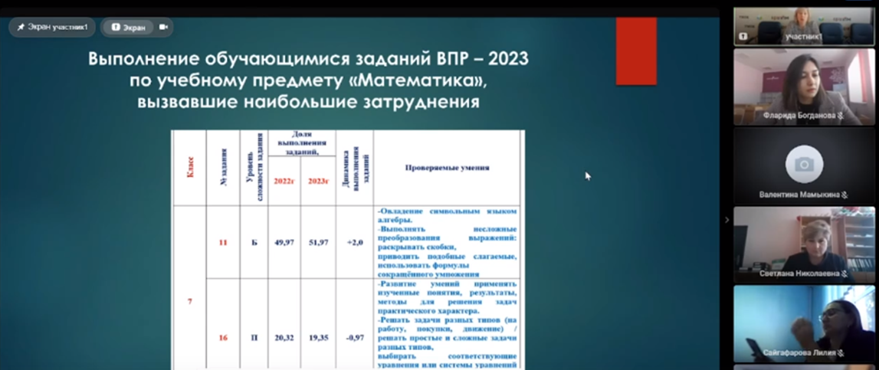
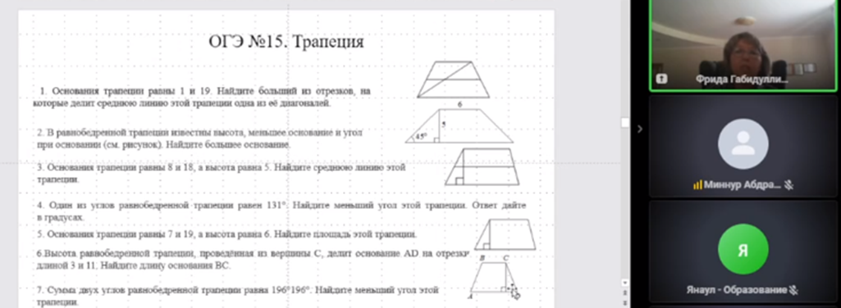
Вебинары с участием РМА
«Типичные ошибки при выполнении
Всероссийских проверочных работ по математике» (21.01.24г.)
«Цифровая компетентность учителя математики в условиях обновленных ФГОС ООО и СОО» (24.02.24г.)
Основные подходы по подготовке обучающихся к ОГЭ-2024
по математике. Геометрия. (21.03.24г.)
«Методические и содержательные аспекты повышения качества
подготовки заданий второй части ЕГЭ по математике» (20.01.24г.)
«Задачи экономического содержания в ЕГЭ
по математике» (27.02.24г.)

Slide 14
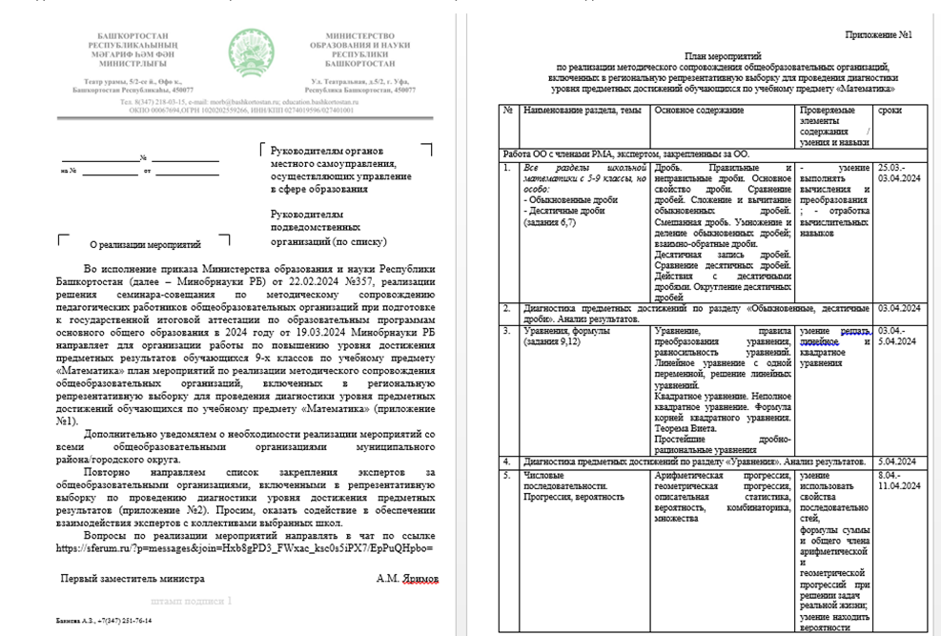
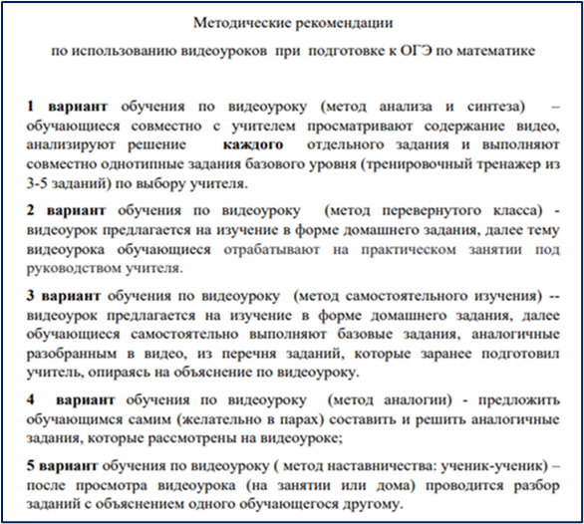
План мероприятий по реализации методического сопровождения общеобразовательных
организаций, включенных в региональную репрезентативную выборку для проведения
диагностики уровня предметных достижений обучающихся по учебному предмету «Математика»

Slide 15
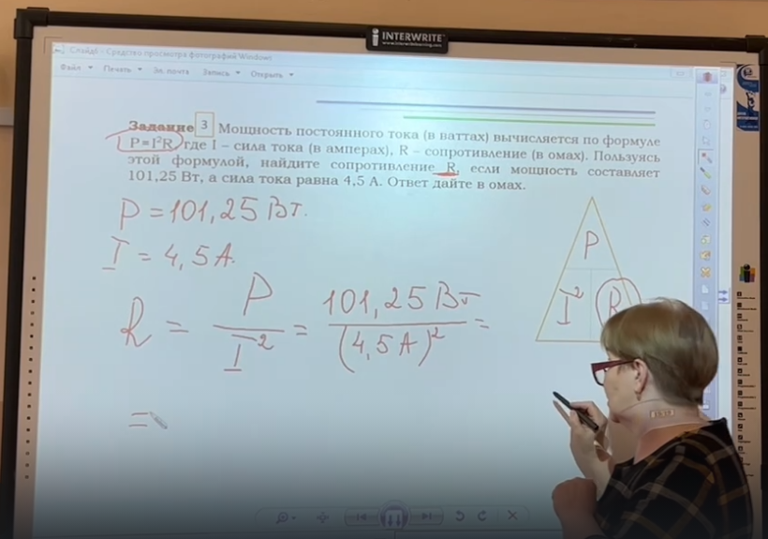
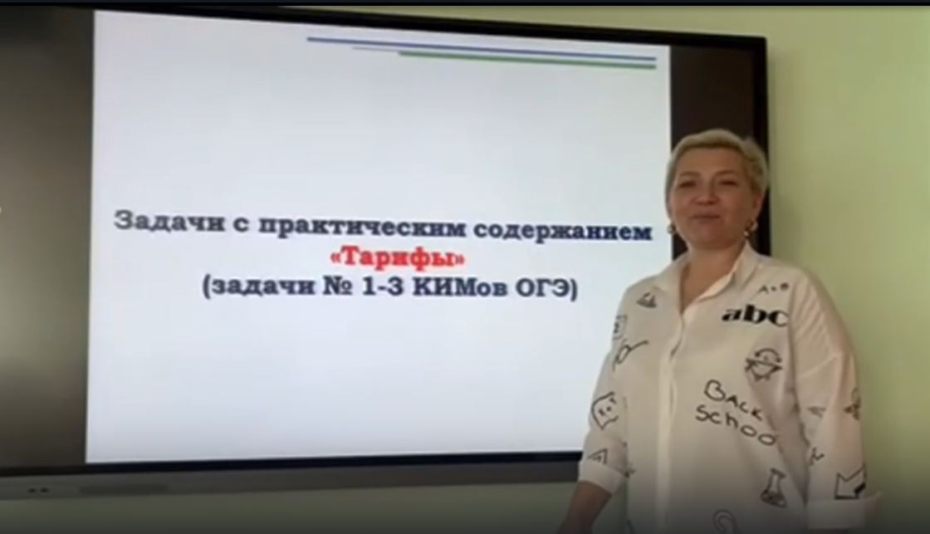
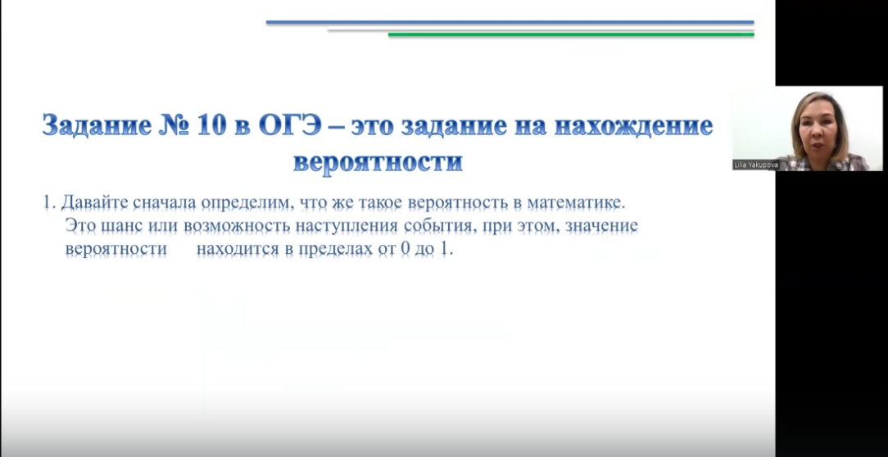
Цикл видеоуроков
Цикл видеоуроков по темам подготовки к ОГЭ
по математике №№1-19
Rutube канале ЦНППМ;
портал «Региональная система оценки качества образования»

Slide 16
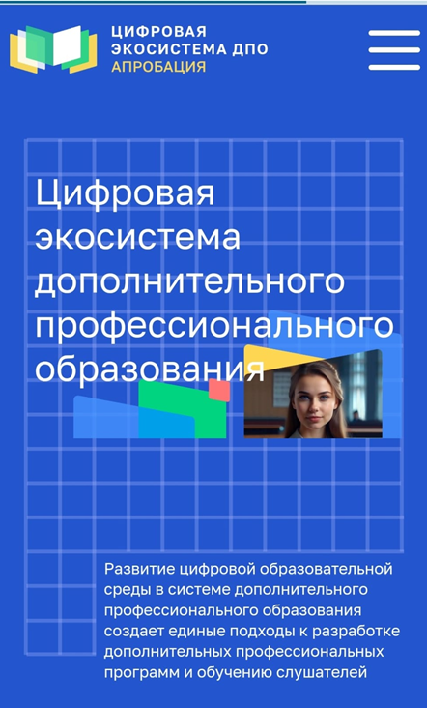
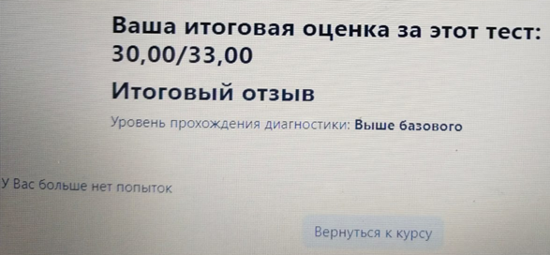
Диагностика профессиональных дефицитов педагогических работников РМА
ФГАОУ ВО «Государственный университет просвещения» с 4 апреля по 4 мая 2024 года члены РМА проходили диагностику профессиональных дефицитов учителей математики по предметным компетенциям.
Диагностическая работа включала в себя 25 заданий, направленных на оценку владения учителем:
Школьным курсом математики 9-11 класса;
Курсом заданий профильного ЕГЭ по математике;
Вузовским курсом математики, составляющим теоретические основы школьного курса.

Slide 17
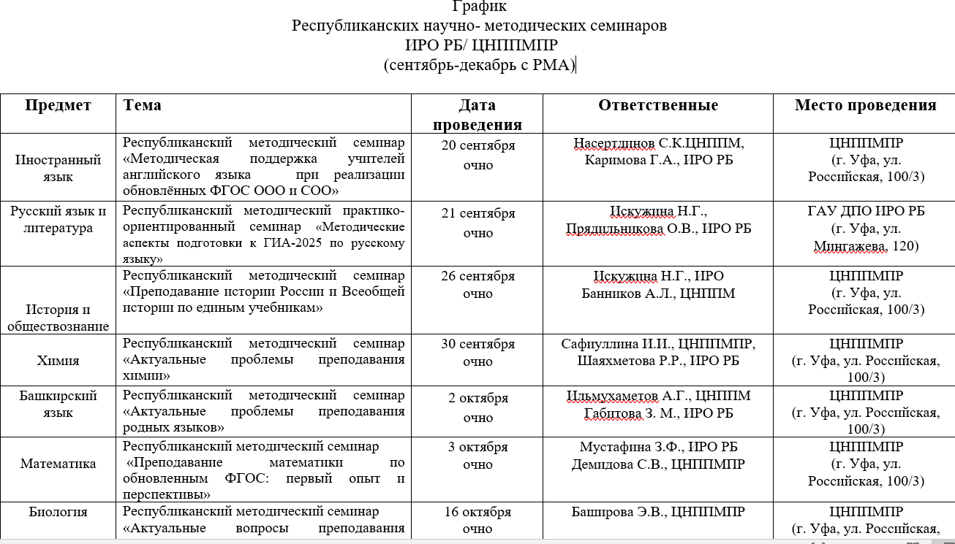
Спасибо за внимание!

Slide 18

В конкурсе приняли участие 18 команд от муниципалитетов Республики Башкортостан:
1. МР Абзелиловский район
2. МР Альшеевский район
3. МР Балтачевский район
4. МР Белорецкий район
5. МР Благовещенский район
6. МР Бураевский район
7. МР Дуванский район
8. МР Зианчуринский район
9. МР Мечетлинский район
10. МР Нуримановский район
11. МР Татышлинский район
12. МР Туймазинский район
13. МР Учалинский район
14. МР Фёдоровский район
15. МР Хайбуллинский район
16. МР Чекмагушевский район
17. МАОУ «Гимназия № 39 им. А.Ш. Файзуллина» город Уфа
18. МАОУ Школа № 97 им. Г.А. Ахмерова город Уфа

Slide 19
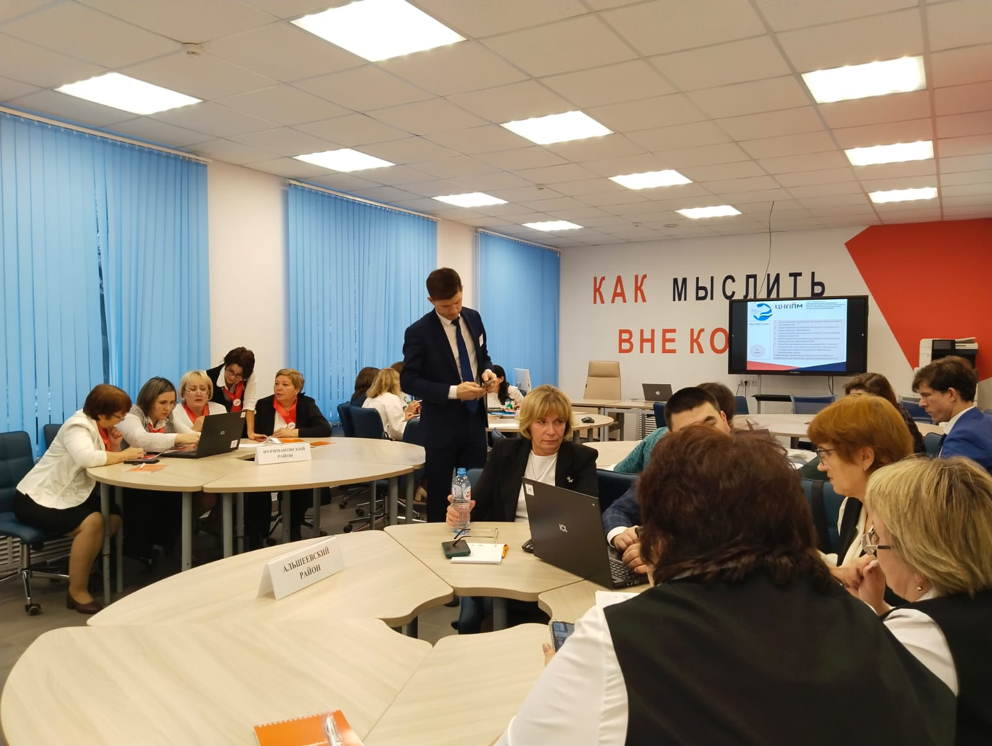
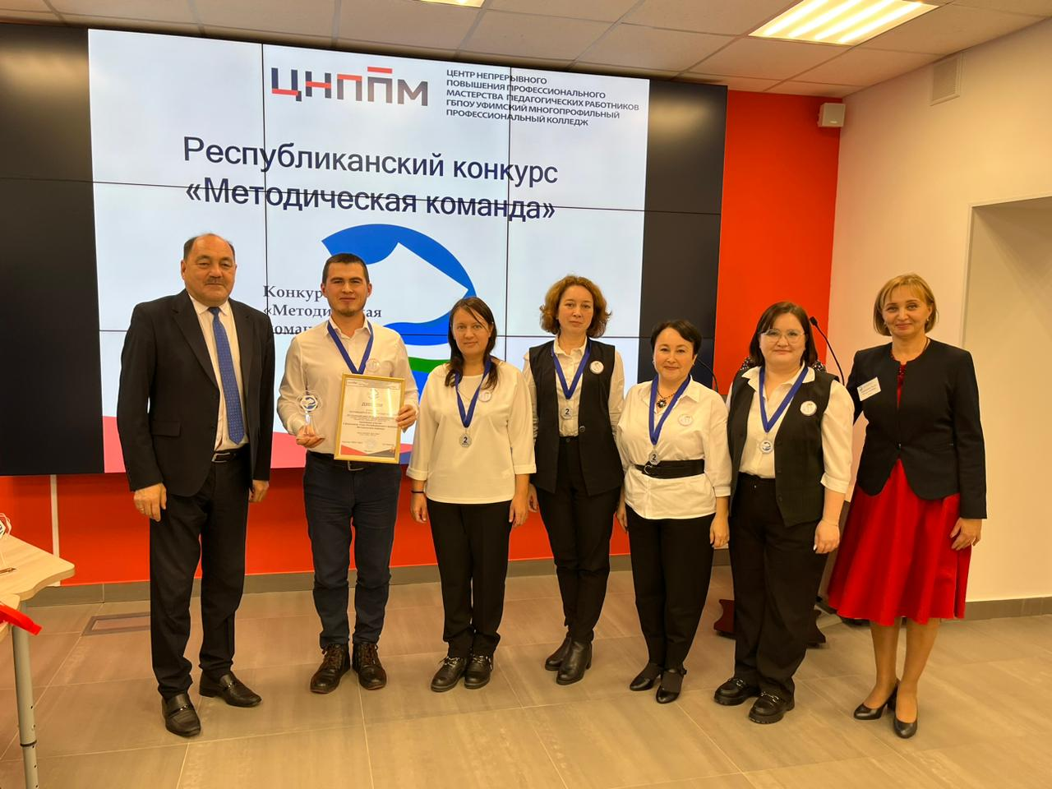
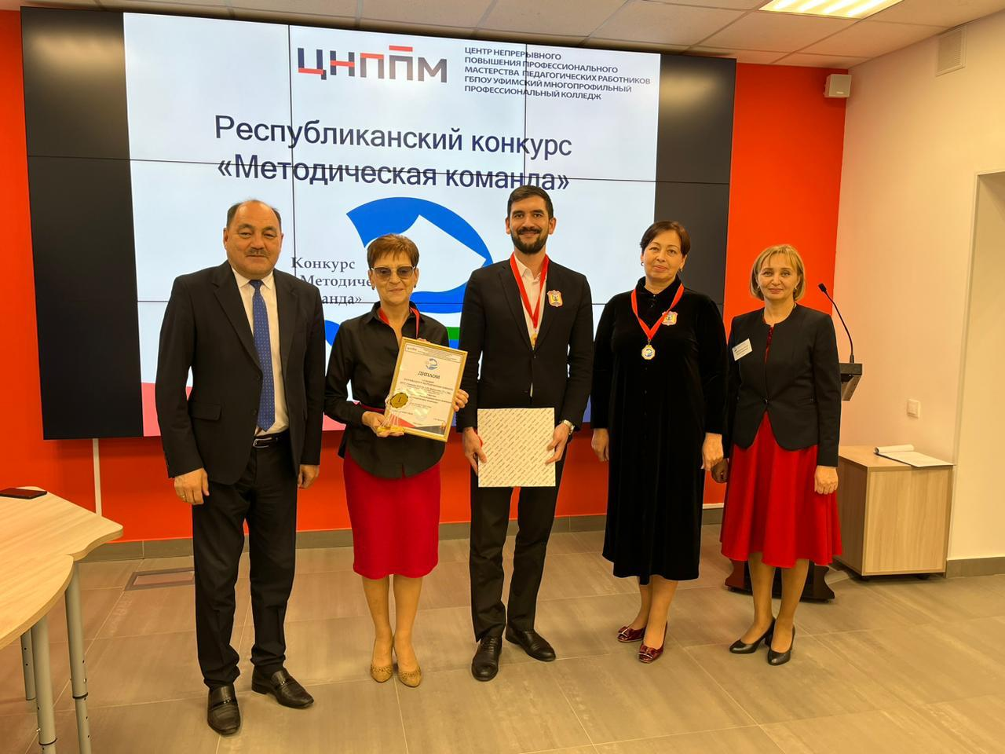
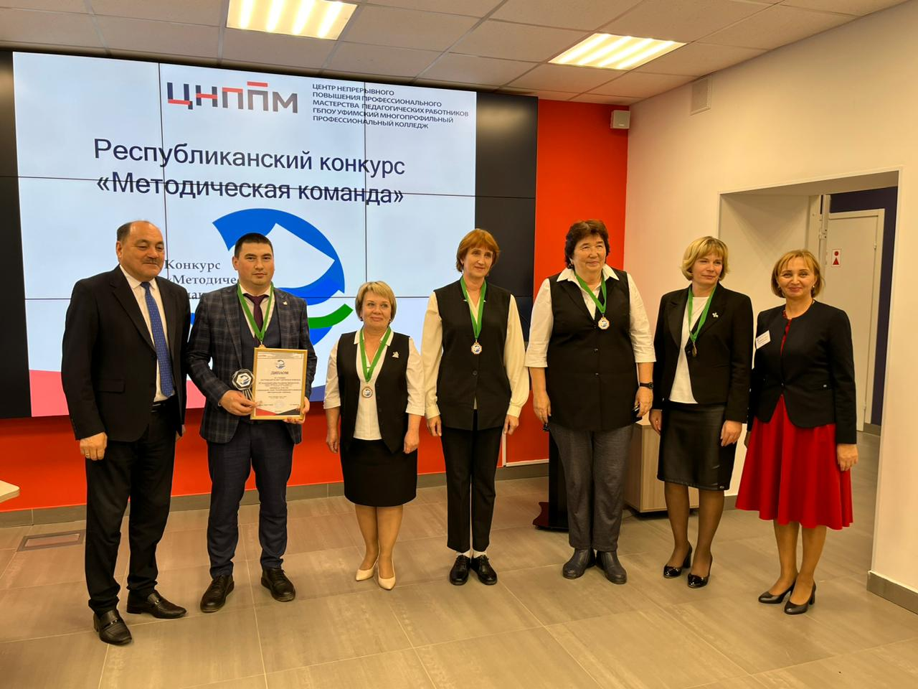
Конкурс проходил в три этапа:
I этапа: диагностический (заочный) - с 16 сентября по 30 сентября 2024 года.
II этапа: отборочный (заочный) - с 14 октября по 25 октября 2024 года
III этапа: финальный (очный) – 21 ноября 2024 года
Победители конкурса:
I место - Методическая команда МАОУ «Гимназия № 39 им. Файзуллина А.Ш.» город Уфа;
II место- Методическая команда Учалинского района;
III место – Методическая команда Альшеевского района.

Slide 20
Спасибо за внимание!

